Slide 1
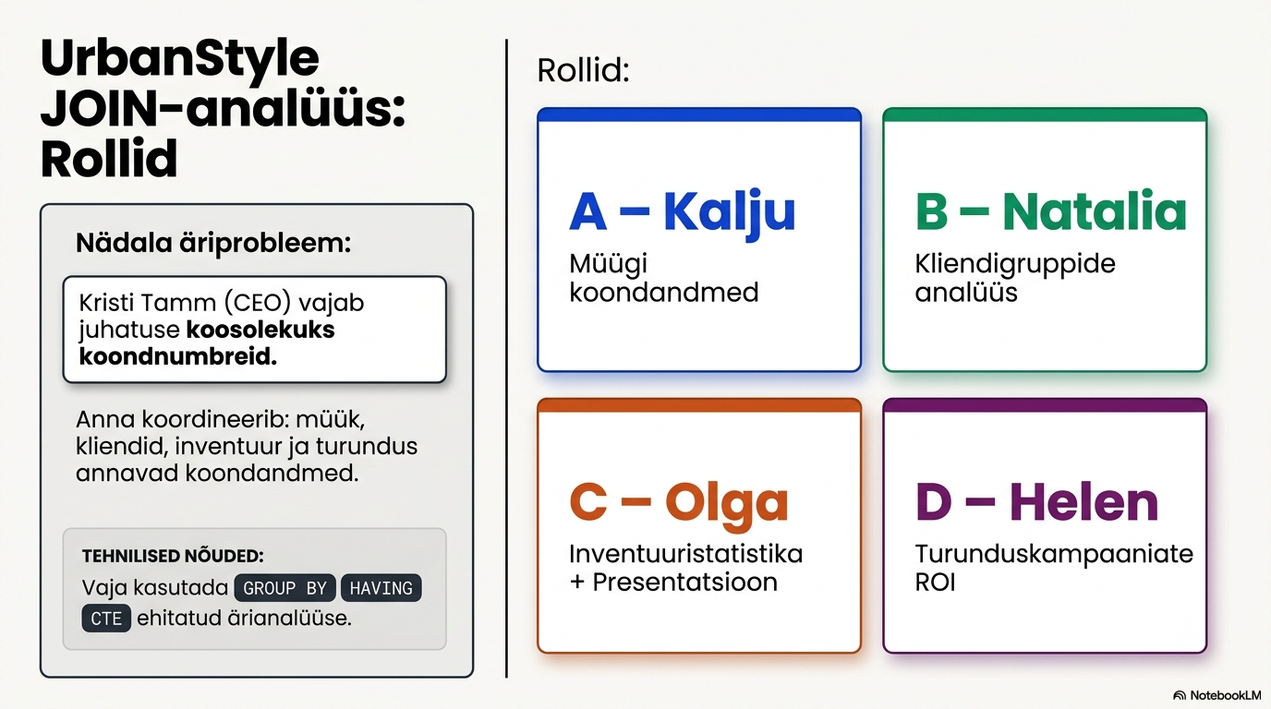
SQL Agregatsioon:

Slide 2
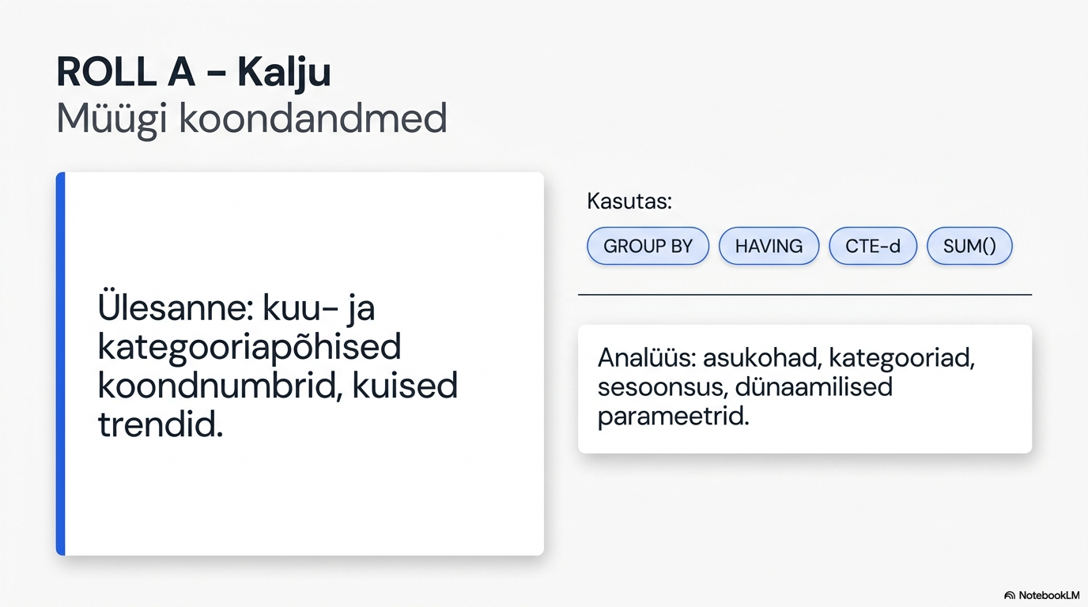

Slide 3
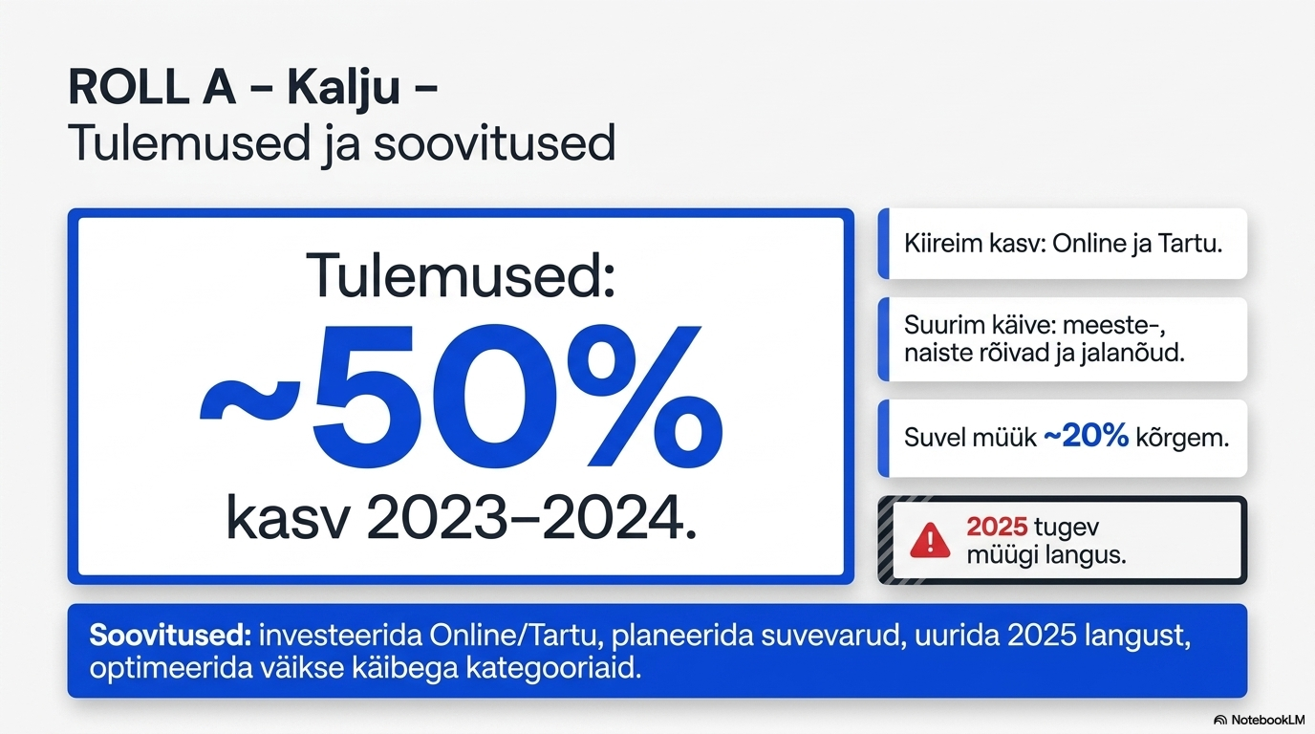

Slide 4
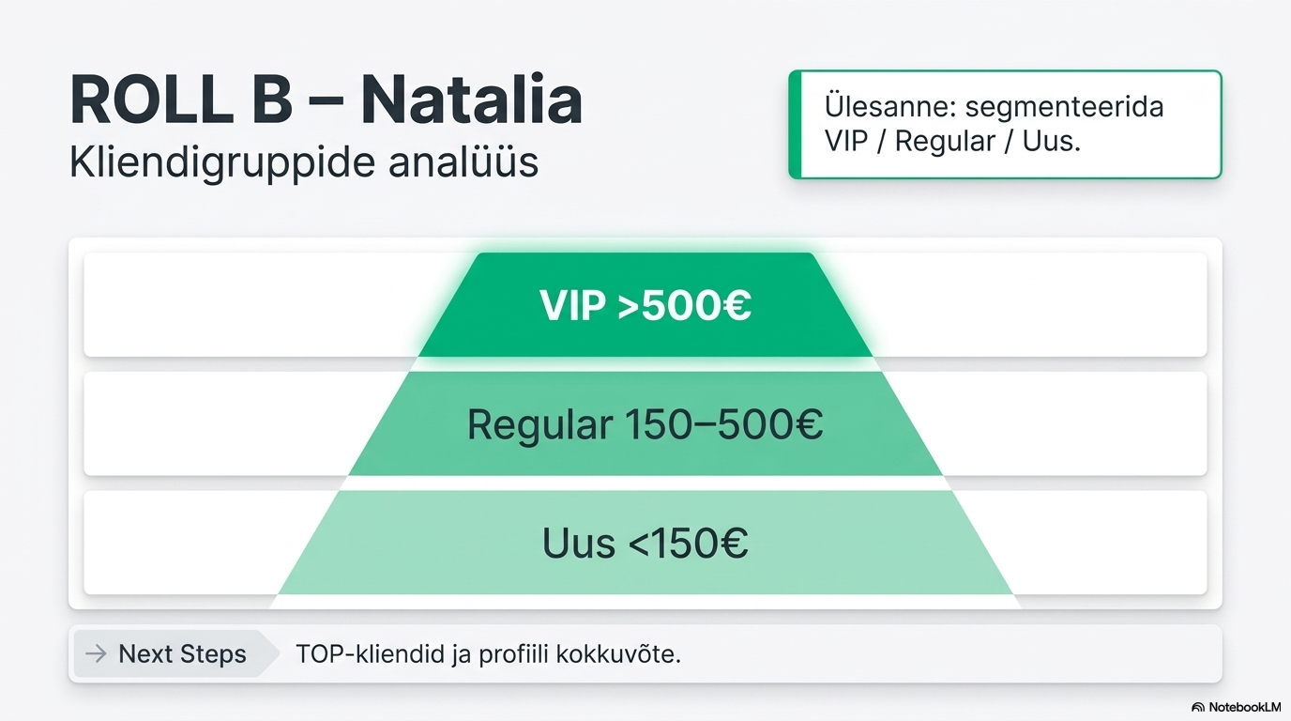

Slide 5
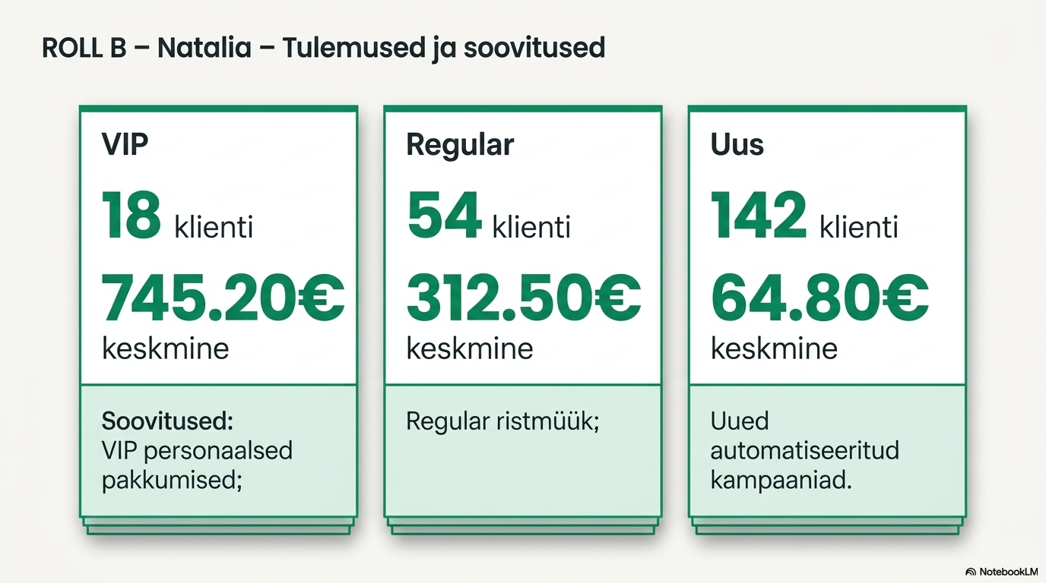

Slide 6
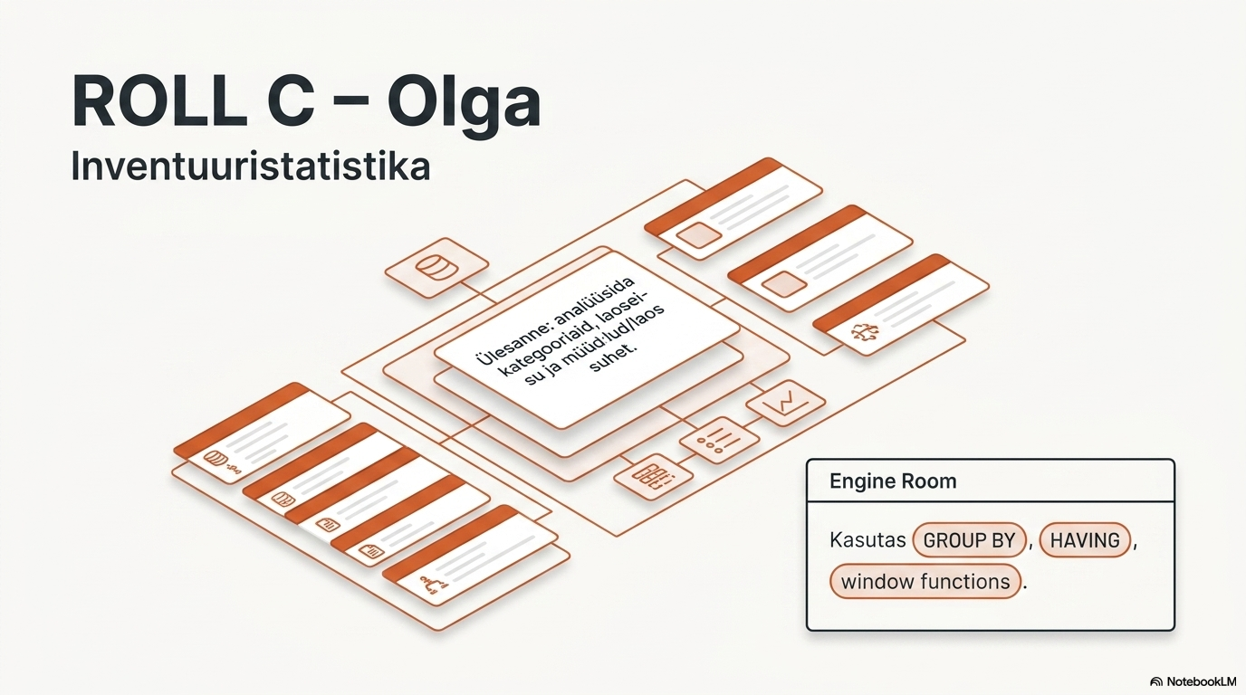

Slide 7
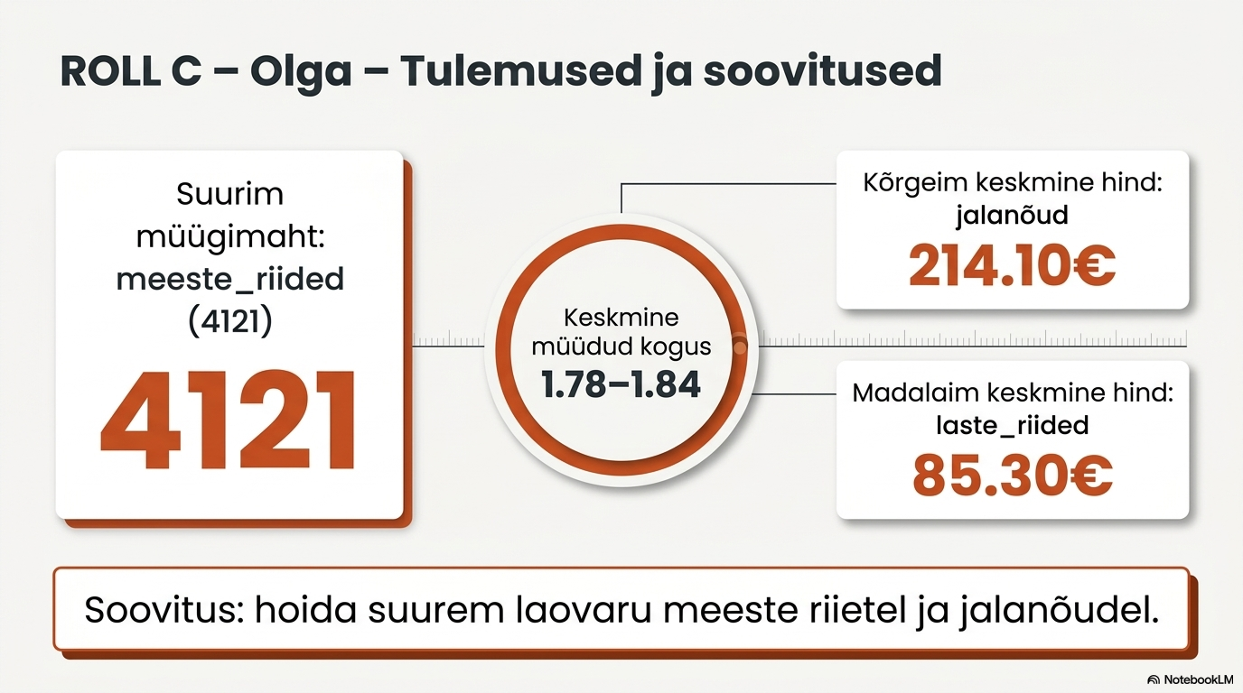

Slide 8





ROLL D – Helen
Turunduskanalite panus ja piirangud
Klientide ja veebilogide sidumisel ilmnes, et otseühendus kordistab müügiridu (kliendil on mitu külastust). Tulemuste korrastamiseks rakendati kliendipõhist viimase kanali omistamist (last-click attribution).
KLIENTIDE TEEKONNA FILTREERITUD FUNNEL
Mitmekordne
Filtered
624 klienti
1 994 tellimust
582 912,57 €
Nädal 4

Slide 9
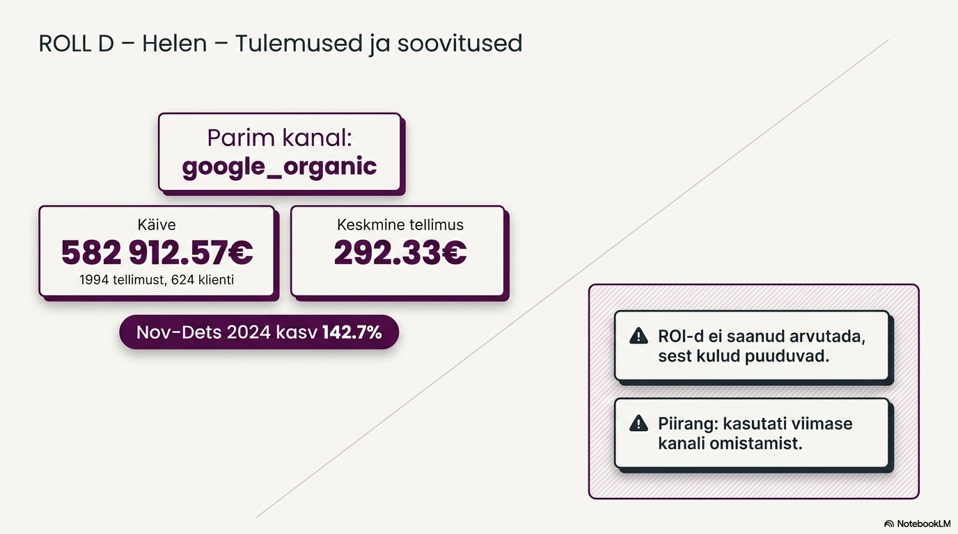

Slide 10
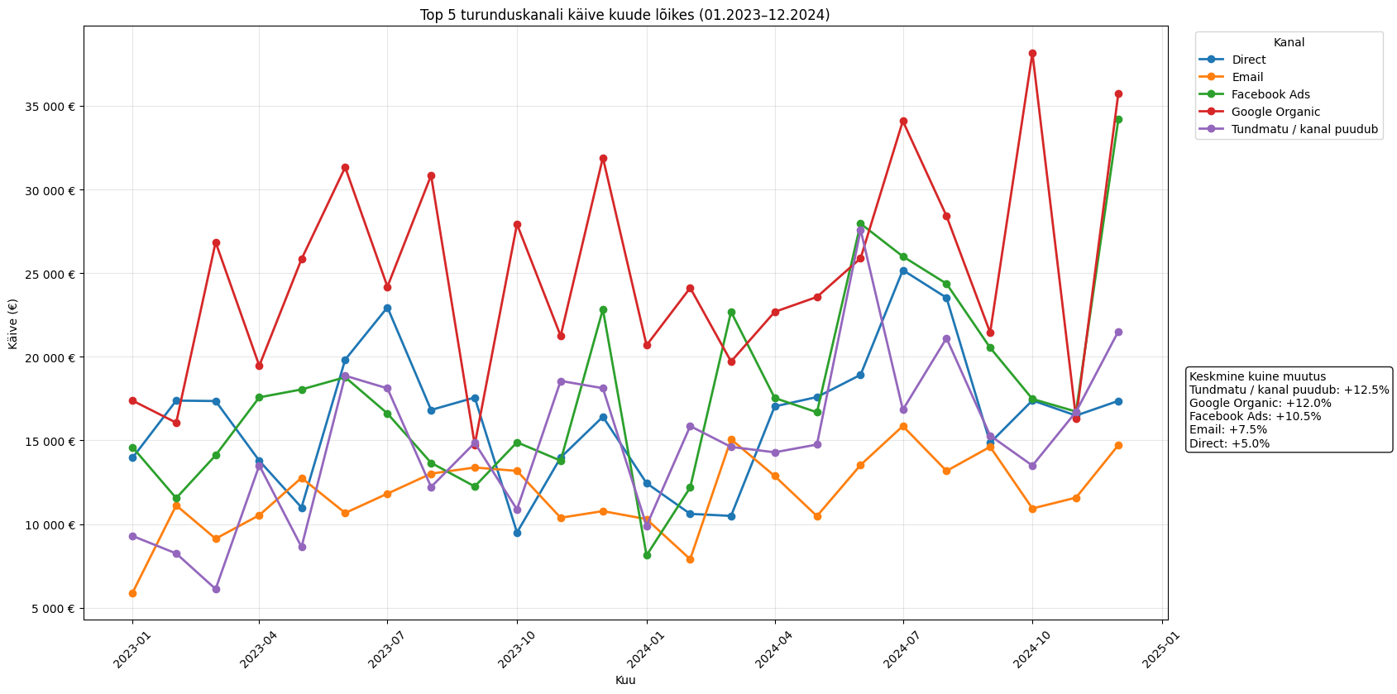

Slide 11
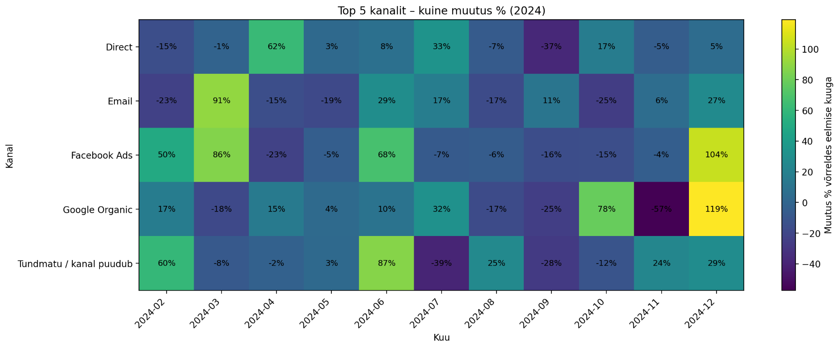

Slide 12


Kriitilised metoodilised piirangud
Andmelüngad ja piirangud
Analüütilised lihtsustused
Tulemuste tõlgendamisel ja juhatuse ees kaitsmisel tuleb kindlasti teadvustada järgmisi andmebaasist tulenevaid piiranguid:
Viimase kanali omistamine (last-click): See on lihtsustatud loogika, mis eirab kliendi varasemaid puutepunkte teiste kanalitega.
Turunduse ROI puudub: Kuna kampaaniate kuluandmed andmebaasis puuduvad, pole tegelikku tasuvust võimalik arvutada.
Segmentide piirmäärad: VIP/Regular piirid (150 € ja 500 €) on analüütilised kokkulepped. Juhtkond peab need ametlikult kinnitama.
Külastuste kordistumine: Otseühendus `web_logs` ja müügi vahel ilma vahefiltrita moonutab tulemusi.
Varude sidumine: Tootekategooriate koondmüük on väärtuslik, kuid otseseks laoseisu planeerimiseks tuleb andmed siduda reaalse `inventory` seisuga.
2025. aasta anomaalia: Vajab andmebaasi tehnilist auditit enne ärilise järelduse tegemist.
Nädal 4

Slide 13


Strateegilised soovitused Kristile ja Annale
Kliendid & Müügikanalid
Varud, Turundus ja Andmed
VIP-klientide personaalne hoidmine: Kuna segment on väike (18 klienti), väärivad nad masskampaaniate asemel unikaalseid personaalseid pakkumisi.
Sesoonsuse ja varude sünkroniseerimine: Enne suviseid müügitippe (+20%) ja aastalõpu kampaaniaid tuleb tõsta meeste_riiete ja jalanõude laovarusid.
Regular-klientide ristmüük: Regular segment on parim kasvuallikas. Rakendada lisatoodete ristmüüki ja ostusageduse soodustusi.
Standardiseerida turunduskanalid: Andmebaasis esinevad samad kanalid eri kirjapiltidega. Nende ühtlustamine vähendaks raporteerimise käsitööd.
Uute klientide automatiseerimine: Suurt uute klientide hulka tuleks püüda automaatsete järelkirjadega, vältimaks ühekordseid oste.
Andmete auditeerimine: Algatada tehniline kontroll 2025. aasta müüginumbrite täielikkuse osas enne andmete välist avalikustamist.
Kasvukanalite eelisarendamine: Keskenduda Online ja Tartu suundadele, mis tõestasid tugevat arengut.
Nädal 4

Slide 14
Kokkuvõte ja järgmised sammud
SQL Agregatsiooni väärtus
Tegevusplaan Annale
Operations Intelligence tiimi töö tõestab, et ilma SQL-põhise agregatsioonita jääb andmebaasis peituv potentsiaal kättesaamatuks.
Samm 1: Parandada turunduskanalite andmekvaliteet ja nimetused andmebaasis.
Samm 2: Viia läbi 2025. a andmete tehniline audit.
Koondnäitajad pakuvad Kristi Tammele ja tegevjuhtkonnale kindla ning tõenduspõhise aluse UrbanStyle'i tuleviku juhtimiseks, asukohtade planeerimiseks ja kliendisuhete parandamiseks.
Samm 3: Kinnitada VIP ja Regular segmentide piirmäärad juhtkonnas.
Samm 4: Siduda müügistatistika tegeliku laoinventuuriga.
Nädal 4

